Slide 1
Objektorientierte Geometrie Projekt OpenGl Wavefront Viewer
Joel Holzer, Michael Koch
18.01.2016

Slide 2
Projekt OpenGL Wavefront Viewer
Wavefront Obj:
Datei einlesen
Rendering:
3D Model gemäss Obj-File
Gitternetz
Sonne
Beleuchtung:
Statisches Punktlicht
Phong reflection model: Ambientes, Diffuses und Spekulares Licht
Matrizen:
Projektionsmatrix
Viewmatrix
Transformationsmatrix
Notes:
Joel
Rendern:
bezeichnet den Prozess bei dem der Rechner ein Bild des jeweiligen Objektes erzeugt.
Diese Objekte, wie Eingangs schon erwähnt bestehen aus geometrischen Primitiven, welche durch Vertices spezifiziert werden
Beleuchtung:
Statisches Punktlicht: Sonne
Phong Reflection Model: zur Berechnung der Beleuchtung von Objekten, in unserem Fall die Beleuchtung des mit dem Obj-Reader geladenen Objekts. Das Phong reflection Model ist in die 3 Einzelkomponenten Ambient-, Diffuse- und Spekular-Licht unterteilt.
Ambient: Ambient-Komponente des reflektierten Lichts ist unabhängig vom Einfallswinkel des Lichtsrahls und vom Blickwinkel des Beobachters der Szene. Nur abhängig vor Intensität des Umgebungslichts.
Diffuses: Reflektion in alle Richtungen unabhängig vom Standpunkt des Betrachters. Lichtstärke hängt jedoch vom Einfallswinkel des Lichtstrahls der Punktlichtquelle ab.
Spekular: Spiegelnde Komponente. Vom Einfallswinkel des Lichtstrahls und vom Reflexionsfaktor (Materialkonstante) und vom Blickwinkel des Beobachters in der Szene abhängig
Projektionsmatrix: lässt weit entfernte Objekte (in Richtung Z-Achse) kleiner darstellen und nahe bei der Kamera liegende Objekte grösser.
Viewmatrix: Für die Bewegung der Kamera
Transformationsmatrix: Enthält Translation, Rotation um alle Achsen und die Streckung, mit der Objekte manipuliert werden können.

Slide 3
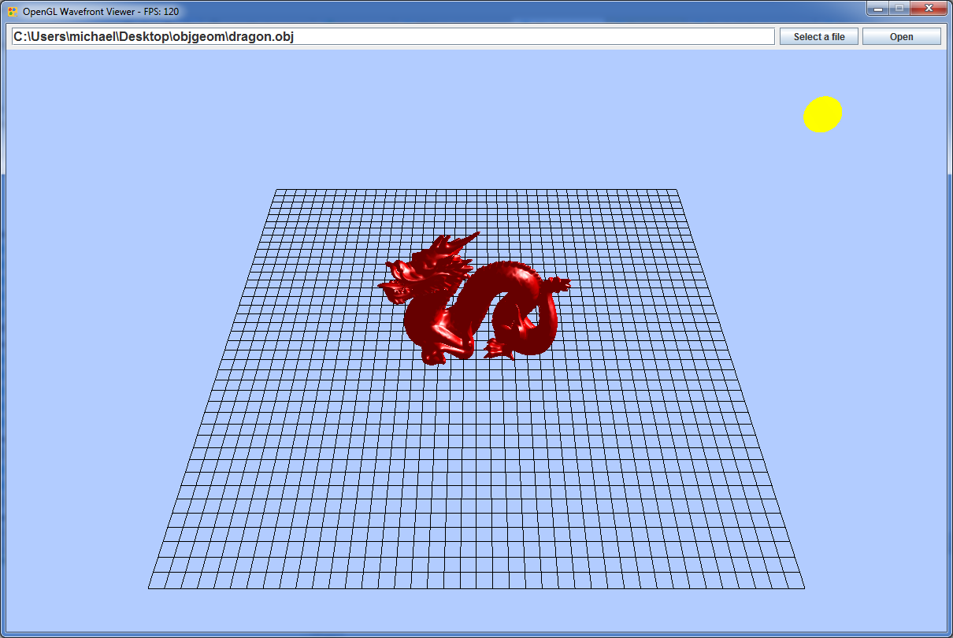
Demo
Notes:
joel

Slide 4
Verwendete Technologien
Entwicklungsumgebung:
Intellij IDEA
GitHub
Maven
3D Modellierung:
OpenGL
LWJGL / Java
Shading:
VAO/VBO Konzept
GLSL (OpenGL Shading Language)
Vertex und Fragment Shader
Notes:
Vertex Array Object (VAO) und Vertex Buffer Object (VBO):
VBO:
Vertexdaten (Positionen, Normalenvektoren, Farben oder Textur-Koordinaten
VAO:
Informationen, in welchem VBO sich die benötigten Daten befinden und in welchem Format sie vorliegen z.B. dass ein Vertex aus 3 floats für die Position, 3 bytes für den Normalenvektor.
Vorteil vom Einsatz von VAO und VBO:
Vertexdaten werden im VRAM der Grafikkarte gespeichert, statt wie ohne Einsatz von VAO und VBO im Hauptspeicher der CPU.
=> Grafikkarte kann deutlich langsamer auf Hauptspeicher zugreifen als auf das VRAM. Dies wirkt sich negativ auf Performance aus. → Flaschenhals zwischen CPU und GPU. (hat man bei der FPS Nummer (120) gesehen.
Shader & GLSL:
C-ähnliche Programmiersprache
Ermöglicht das Schreiben von Shaders. Shading = Veränderung einzelner Vertices und Fragmente innerhalb der Grafikpipeline. Berechnet Aussehen eines Objekts und erzeugen Spezialeffekte.
Der Vertex Shader wird pro Vertex (Knoten) aufgerufen und er dient dazu die Geometrie einer Szene zu manipulieren (View, Projektion, Transformation). Der Fragment Shader bestimmt den Farbwert pro Pixel.

Slide 5
Wavefront Obj
Speicherung von 3D-Modellen
Position des Knotens (x, y, z):
v 9.604447 13.692561 2.343446
v 9.223882 12.535731 2.265898
Normalen Vektor (x, y, z):
vn -0.798000 -0.052478 0.600369
vn -0.797461 -0.094279 -0.595959
Face Triangle (Vertex/Normale/Textur):
f 478/412/678 481/417/625 482/435/616
f 482/435/616 476/431/468 477/423/656
Notes:
Wavefront zeigen
OBJ (oder .obj) ist ein offenes Dateiformat zum Speichern von dreidimensionalen geometrischen Formen. Das von Wavefront Technologies entwickelte Format wird von vielen 3D-Grafikprogrammen unterstützt und ist daher geeignet für die programm- und plattformübergreifende Weitergabe von 3D-Modellen.
Generierung der Obj-Files mit Blender (Kostenlose Opensource Software zur Erstellung von 3D Grafiken und Software)
- joel

Slide 6
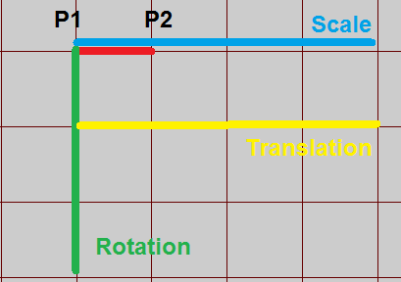
Gitternetz
2 Vertices im Speicher:
P1(0,0,0) und P2(1,0,0)
Jeder Geradenabschnitt referenziert P1 und P2
Bestimmung der Position mit einer Transformations-Matrix
Transformation: Translation, Rotation, Streckung
Notes:
Joel
Nur 2 Vertices für P1 und P2 im Speicher. -> Linie wo 1 PX Lang ist.
Position dieses Geradenabschnitts berechnen wir dann mit einer Transformations-Matrix.
Translation: parallele Verschiebung
Rotation: Drehung
Streckung: auf die gewünschte Länge

Slide 7
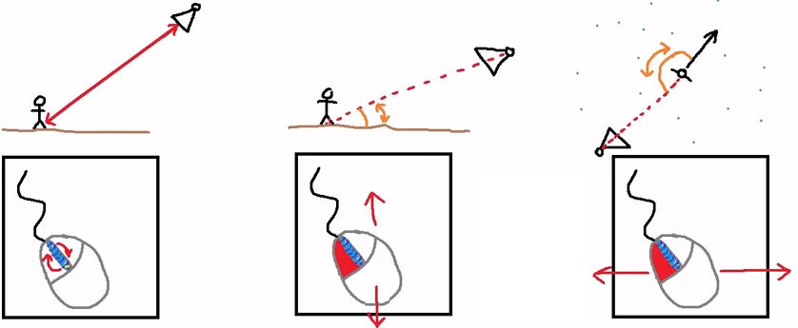
Kamera-Mausrotation
Side view Side view Top view
Distance to model
y-rotation of the camera (pitch)
Angle around model
Notes:
Koch
Ziel: Kamera um Model (Zentrum) drehen.
Zu Berechnen: Kamera-Position und Kamera-Rotation

Slide 8
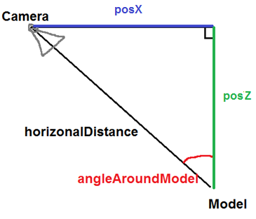
Kamera-Position
posX = horizontalDistance * sin(angleAroundModel); posZ = horizontalDistance * cos(angleAroundModel);
position.x = - posX;
position.z = - posZ;
position.y = verticalDistance;
Notes:
koch

Slide 9
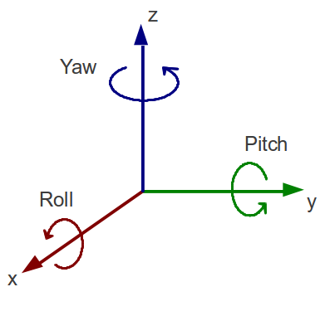
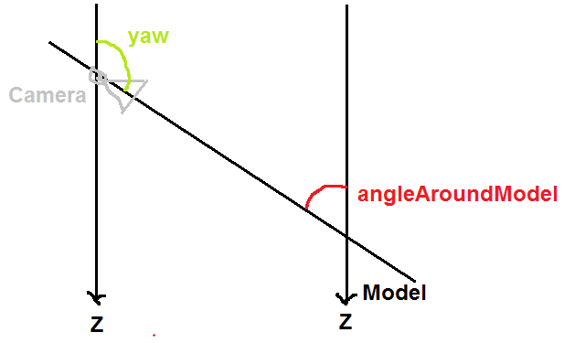
Kamera-Rotation
Kamera Rotation (Blickrichtung) bestimmen
yaw = 180 - angleAroundModel;
Notes:
koch

Slide 10
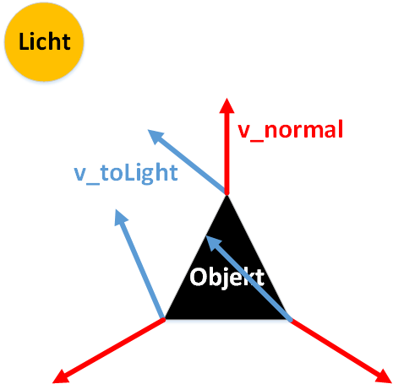
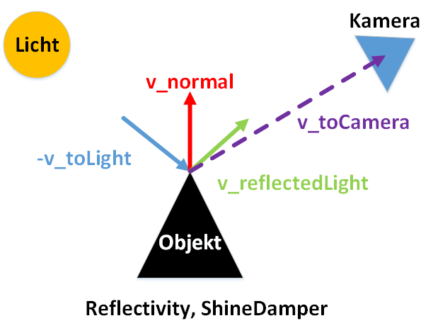
Beleuchtung: Phong Reflection
Diffuse und Ambient
Skalarprodukt
diffuseFactor = dot(v_normal, v_toLight);
Ambient (Max-Funktion)
brightness = max(diffuseFactor, ambient); diffuse = brightness * lightColor;
Spekular
Reflektion
v_reflectedLight = reflect(-v_toLight, v_normal);
Skalarprodukt
specularFactor = dot(v_reflectedLight , v_toCamera);
ShineDamper und Reflectivity
dampedFactor = pow(specularFactor, shineDamper);
finalSpecular = dampedFactor * reflectivity * lightColor;
Notes:
Koch
Code aus Fragment Shader
Reflectivity: Wert besagt wie stark die Oberfläche des Materials spiegelt: dicke des reflectedLight Vektors.
ShineDamper: Beschreibt wie stark sich eine Winkelveränderung auswirkt.

Slide 11

Fragen
Notes:
beide

